Slide 1
四
图形的面积
长方形和正方形的面积（2）
R·三年级数学下册

Slide 2
复习回顾
前面我们已经推导出了长方形、正方形的面积计算方法，是怎样计算的？
长方形的面积=长×宽
正方形的面积=边长×边长

Slide 3
探索新知
活动1：
数 学
估一估，数学书的封面有多大？

Slide 4
活动2：
数 学
1.量一量数学书封面的长和宽(取整厘米数)，再算面积。
2.把测量结果和之前估的数比一比，看谁估计得最接近，再说说你是怎么估计的。

Slide 5
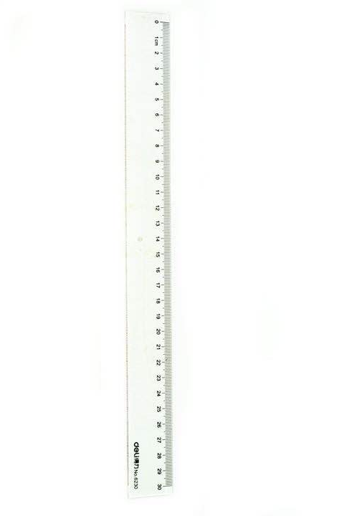
约18厘米
数学书封面的面积大约是多少平方厘米？
数 学
长方形面积=长×宽
约26厘米
26×18=468（平方厘米）

Slide 6


利用数学书封面的面积，估计一下你的课桌面的面积。
小组合作：
1.用数学课本依次摆放在课桌上，数一数摆了几次。
2.算一算课桌的面积大约是多少平方厘米。

Slide 7
4本 也就是，4个468
把468看作500，
课桌面的面积大约是500×4=2000 (平方厘米)

Slide 8
活动3：
现在请你们分别量一量课桌面的长和宽，并算出它的面积，测量时取整数。
方法1：课桌的桌面长大约60厘米，宽大约40厘米。
面积： 60×40=2400（平方厘米）
方法2：课桌的桌面长大约6分米，宽大约4分米。
面积： 6×4=24（平方分米）
观察这两种结果，你发现了什么？

Slide 9
总结：
可先分别估计物体的长和宽，再根据面积计算公式得出估计面积。
可借助熟悉的物品面积作为“标准”面积单位。

Slide 10

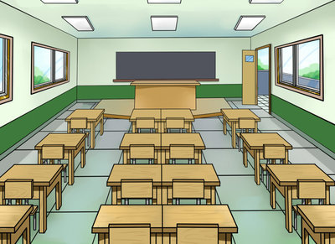
达标检测
1
估计教室的面积大约是多少。
【课本57页 做一做】
方法提示：先根据“步长×步数”估算出教室的长和宽，再利用长方形的面积公式计算。

Slide 11
2
观察周围物体表面的长方形和正方形。先估计它们的面积，再测量并计算。
【课本60页 练习十二 第5题】
物体名称 | 面积（估计） | 长 | 宽 | 面积（计算）

Slide 12

课堂小结
通过本节课的学习，你有哪些收获？

Slide 13
课后作业
见“状元成才路”系列丛书对应课时作业。

